Slide 1
TIẾT 33. BÀI 2. TỨ GIÁC NỘI TIẾP

Slide 2

I. ĐỊNH NGHĨA
Tứ giác có bốn đỉnh thuộc một đường tròn được gọi là tứ giác nội tiếp đường tròn (hay còn gọi là tứ giác nội tiếp).
Quan sát Hình 20 và cho biết các đỉnh của tứ giác ABCD có thuộc đường tròn (O) hay không?
Chú ý: Trong Hình 20, tứ giác ABCD là tứ giác nội tiếp đường tròn (O) và đường tròn (O) được gọi là đường tròn ngoại tiếp tứ giác ABCD.
Hình 20

Slide 3
Ví dụ 1. Trong Hình 21a, 21b, ở hình nào ta có tứ giác ABCD là tứ giác nội tiếp đường tròn (O)? Vì sao?
Giải.
- Ở Hình 21a , đường tròn (O) là đường tròn ngoại tiếp tứ giác ABCD vì nó đi qua cả bốn đỉnh A,B,C,D của tứ giác đó.
- Ở Hình 21b đường tròn (O) không là đường tròn ngoại tiếp tứ giác ABCD vì nó không đi qua đỉnh D của tứ giác đó.

Slide 4
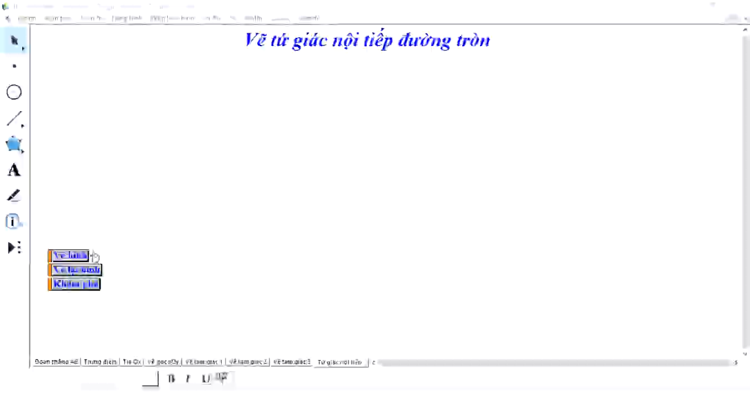

Dùng thước thẳng và compa vẽ một tứ giác nội tiếp đường tròn theo các bước sau:
- Vẽ một đường tròn;
- Vẽ tứ giác có bốn đỉnh thuộc đường tròn.

Slide 5
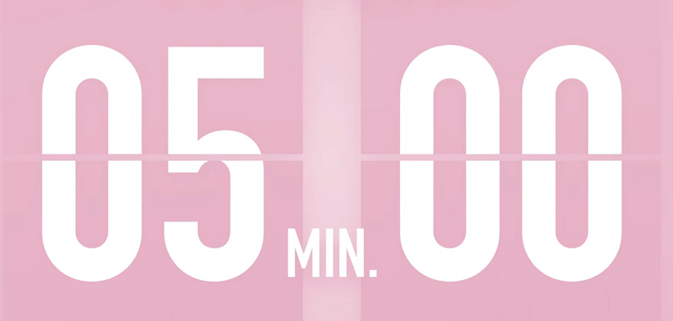
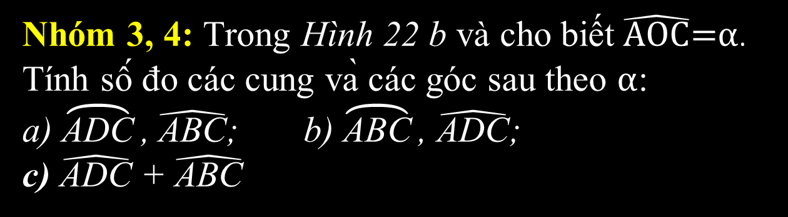

Phiếu học tập
Nhóm 1, 2: Trong Hình 22 a và cho biết $\hat{\text{AOC}} \text{=} \text{120}\text{°}$. Tính số đo các cung và các góc sau:
$\overset{⏜}{\text{ADC}}\text{,} \hat{\text{ABC}}$; b) $\overset{⏜}{\text{ABC}}\text{,} \hat{\text{ADC}}\text{;}$
c) $\hat{\text{ADC}} \text{+} \hat{\text{ABC}}$
II. TÍNH CHẤT
Nhóm 3, 4: Trong Hình 22 b và cho biết $\hat{\text{AOC}}\text{=}\text{α}$. Tính số đo các cung và các góc sau theo $\text{α}$:
a) $\overset{⏜}{\text{ADC}}\text{,} \hat{\text{ABC}}$; b) $\overset{⏜}{\text{ABC}}\text{,} \hat{\text{ADC}}\text{;}$
c) $\hat{\text{ADC}} \text{+} \hat{\text{ABC}}$

Slide 6


Nhóm 3, 4: Giải.
Nhóm 1, 2: Giải.
a) Ta có: s$\text{đ}\overset{⏜}{\text{ACD}} \text{=} \hat{\text{A}\text{O}\text{C}} \text{=} \text{α}$
$\hat{\text{ABC}} \text{=} \frac{\text{1}}{\text{2}}\text{s}\text{đ}\overset{⏜}{\text{ADC}}$ ($\hat{\text{ABC}}$ góc nội tiếp chắn cung ADC)
$$\text{=}\frac{\text{α} }{\text{2}}$$
b) s$\text{đ}\overset{⏜}{\text{ABC}} \text{=} \text{360}\text{°} \text{−} \text{s}\text{đ}\overset{⏜}{\text{ACD}}$
$$\text{=}\text{360}\text{°} \text{−} \text{α}$$
$\hat{\text{ADC}} \text{=} \frac{\text{1}}{\text{2}}\text{s}\text{đ}\overset{⏜}{\text{ABC}}$ ($\hat{\text{ADC}}$ góc nội tiếp chắn cung ABC)
$$\text{=}\frac{\text{360}\text{°} \text{−} \text{α} }{\text{2}}$$
c$\text{) }\hat{\text{ABC}}+\hat{\text{ADC}} \text{=}$ $\frac{\text{α} }{\text{2}}$ + $\frac{\text{360}\text{°}\text{−}\text{α} }{\text{2}} \text{=} \text{180}\text{°}$
a) Ta có: s$\text{đ}\overset{⏜}{\text{ACD}}\text{=} \hat{\text{A}\text{O}\text{C}} \text{=} \text{120}\text{°}$
$\hat{\text{ABC}} \text{=} \frac{\text{1}}{\text{2}}\text{s}\text{đ}\overset{⏜}{\text{ADC}}$ ($\hat{\text{ABC}}$ góc nội tiếp chắn cung ADC)
$$\text{=} \frac{\text{120}\text{°}}{\text{2}} \text{=} \text{60}\text{°}$$
b) s$\text{đ}\overset{⏜}{\text{ABC}} \text{=} \text{360}\text{°} \text{−} \text{s}\text{đ}\overset{⏜}{\text{ACD}}$
$$\text{=}\text{360}\text{°} \text{−} \text{120}\text{°} \text{=} \text{24}\text{0}\text{°}$$
$\hat{\text{ADC}} \text{=} \frac{\text{1}}{\text{2}}\text{s}\text{đ}\overset{⏜}{\text{ABC}}$ ($\hat{\text{ADC}}$ góc nội tiếp chắn cung ABC)
$$\text{=} \frac{\text{240}\text{°}}{\text{2}} \text{=} \text{120}\text{°}$$
c$\text{) }\hat{\text{ABC}}+\hat{ \text{ADC}} \text{=} \text{60}\text{°} \text{+} \text{120}\text{°} \text{=} \text{180}\text{°}$

Slide 7
II. TÍNH CHẤT
Qua hoạt động vừa rồi em nhận xét gì về tổng số đo hai góc đối của tứ giác nội tiếp?
Trong một tứ giác nội tiếp đường tròn, tổng số đo hai góc đối bằng 180º

Slide 8


Ví dụ 2: Tìm $\text{α}$ trong Hình 23.
Giải.
Từ Hình 23, ta có $\text{α} \text{+} \text{56}\text{°} \text{=} \text{180}\text{°}$ (tổng hai góc đối của tứ giác nội tiếp).
Suy ra $\text{α} \text{=} \text{1}\text{80}\text{°} \text{−} \text{56}\text{°}$
$\text{α} \text{=} \text{124}\text{°}$

Slide 9


Cho đường tròn (O) ngoại tiếp tam giác đều ABC và điểm M thuộc cung nhỏ BC (M khác B và C). Tính số đo góc BMC
Giải.
$\text{Δ}\text{ABC}$ đều nên $\hat{\text{A}} \text{=} \text{60}\text{°}$
Tứ giác ABMC nội tiếp đường tròn nên
$\hat{\text{A}} \text{+} \hat{\text{BMC}} \text{=} \text{180}\text{°}$ (tính chất tứ giác nội tiếp)
$$\text{60}\text{°} \text{+} \hat{\text{BMC}} \text{=} \text{180}\text{°}$$
$$\hat{\text{BMC}} \text{=} \text{180}\text{°} \text{− }\text{60}\text{°}$$
$$\hat{\text{BMC}} \text{=} \text{120}\text{°}$$

Slide 10


Câu 1: Trong một tứ giác nội tiếp, tổng số đo hai góc đối bằng bao nhiêu độ?
90º.
120º.
180º.
360º.
A
B
C
D
Hoan hô . Bạn chọn đúng rồi!
Tiếc quá …! Bạn chọn sai rồi!
Tiếc quá …! Bạn chọn sai rồi!
Tiếc quá …! Bạn chọn sai rồi!
GO HOME
Notes:
Click vào nút A,B,C,D để chọn đáp án. Đáp án C đúng. Click vào nút go home trở về trang chọn câu hỏi.

Slide 11
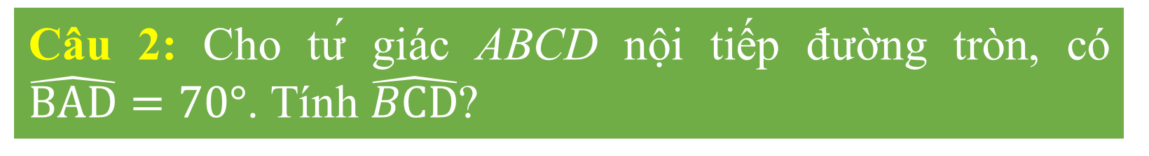
Câu 2: Cho tứ giác ABCD nội tiếp đường tròn, có $\hat{BAD}=70°$. Tính $\hat{BCD}$?
20º.
55º.
70º.
110º.
A
B
C
D
Hoan hô . Bạn chọn đúng rồi!
Tiếc quá …! Bạn chọn sai rồi!
Tiếc quá …! Bạn chọn sai rồi!
Tiếc quá …! Bạn chọn sai rồi!
GO HOME
Notes:
Click vào nút A,B,C,D để chọn đáp án. Đáp án D đúng. Click vào nút go home trở về trang chọn câu hỏi. Click vào con vịt xuất hiện lời giải.

Slide 12
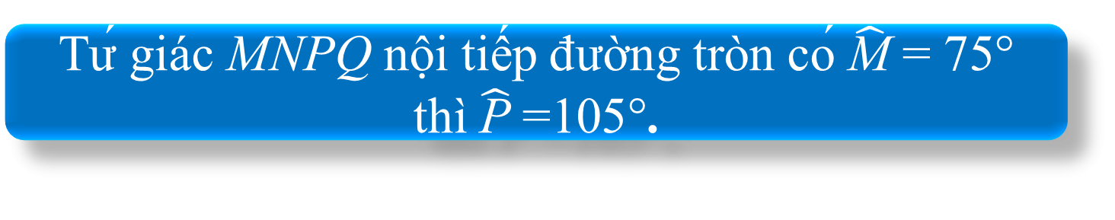
Câu 3: Chọn phát biểu sai
Tứ giác nội tiếp là tứ giác có bốn đỉnh cùng nằm trên một đường tròn.
A
B
Trong một tứ giác nội tiếp, tổng số đo hai góc đối bằng 180º.
Một tứ giác bất kì luôn nội tiếp đường tròn.
C
Tứ giác MNPQ nội tiếp đường tròn có $\hat{\text{M}} \text{=} \text{75}\text{°}$ thì $\hat{\text{P}} \text{=}\text{105}\text{°}$.
D
Hoan hô . Bạn chọn đúng rồi!
Tiếc quá …! Bạn chọn sai rồi!
Tiếc quá …! Bạn chọn sai rồi!
Tiếc quá …! Bạn chọn sai rồi!
GO HOME
Notes:
Click vào nút A,B,C,D để chọn đáp án. Đáp án C đúng. Click vào nút go home trở về trang chọn câu hỏi.

Slide 13

Câu 4: Số đo của $\hat{A}$ trong hình vẽ dưới đây là
110º.
108º.
A
B
100º.
90º.
C
D
Hoan hô . Bạn chọn đúng rồi!
Tiếc quá …! Bạn chọn sai rồi!
Tiếc quá …! Bạn chọn sai rồi!
Tiếc quá …! Bạn chọn sai rồi!
GO HOME
Notes:
Click nút START để bấm giờClick vào nút A,B,C,D để chọn đáp án. Đáp án B đúng, click vào con vịt xuất hiện lời giải.

Slide 14



Dãy 1 làm ý a, b; dãy 2 làm ý c, d trong thời gian 5 phút.
Bài 2: Cho tứ giác ABCD nội tiếp đường tròn. Tính số đo các góc còn lại của tứ giác đó trong mỗi trường hợp sau.
$\hat{\text{A} } \text{= }\text{60}\text{°}$ và $\hat{\text{B}} \text{=} \text{125}\text{°}$
$\hat{\text{B}} \text{=} \text{95}\text{°}$ và $\hat{\text{C}} \text{=} \text{67}\text{°}$
$\hat{\text{C}} \text{=} \text{75}\text{°}$ và $\hat{\text{D}} \text{=} \text{115}\text{°}$
$\hat{\text{D}} \text{=} \text{95}\text{°}$ và $\hat{\text{C}} \text{=} \text{67}\text{°}$

Slide 15








Giải.
Tứ giác ABCD nội tiếp đường tròn. Theo tính chất của tứ giác nội tiếp ta có.
a) $\hat{\text{A}} \text{+ }\hat{\text{C}} \text{=} \text{180}\text{°}$
$$\text{6}\text{0}\text{° +} \hat{\text{C}} \text{=} \text{180}\text{°}$$
$$\hat{\text{C}} \text{=} \text{120}\text{°}$$
b) $\hat{\text{A}} \text{+ }\hat{\text{C}} \text{=} \text{180}\text{°}$
$$\hat{\text{A}} \text{+} \text{6}\text{7}\text{°} \text{=} \text{180}\text{°}$$
$$\hat{\text{C}} \text{=} \text{113}\text{°}$$
c) $\hat{\text{A}} \text{+ }\hat{\text{C}} \text{=} \text{180}\text{°}$
$$\hat{\text{A}} \text{+} \text{75}\text{°} \text{=} \text{180}\text{°}$$
$$\hat{\text{C}} \text{=} \text{105}\text{°}$$
d) $\hat{\text{A}} \text{+ }\hat{\text{C}} \text{=} \text{180}\text{°}$
$$\text{1}\text{17}\text{° +} \hat{\text{C}}\text{=}\text{180}\text{°}$$
$$\hat{\text{C}} \text{=} \text{63}\text{°}$$
$\hat{\text{B}} \text{+ }\hat{\text{D}} \text{=} \text{180}\text{°}$
$$\text{1}\text{25}\text{° }\text{+} \hat{ \text{D}} \text{=} \text{180}\text{°}$$
$$\hat{\text{D}} \text{=} \text{55}\text{°}$$
$\hat{\text{B}} \text{+ }\hat{\text{D}}\text{=}\text{18}\text{0}\text{°}$
$$\text{9}\text{5}\text{° +} \hat{\text{D}}\text{=}\text{180}\text{°}$$
$$\hat{\text{D}} \text{=} \text{85}\text{°}$$
$\hat{\text{B}} \text{+ }\hat{\text{D}} \text{=} \text{180}\text{°}$
$$\hat{\text{B}} \text{+} \text{115}\text{°}\text{ = }\text{180}\text{°}$$
$$\hat{\text{D}} \text{=} \text{65}\text{°}$$
$\hat{\text{B}} \text{+ }\hat{\text{D}} \text{=} \text{180}\text{°}$
$$\hat{\text{B}} \text{+} \text{103}\text{°}\text{ = }\text{180}\text{°}$$
$$\hat{\text{D}} \text{=} \text{77}\text{°}$$

Slide 16

Nêu một số hình ảnh của tứ giác nội tiếp trong thực tế?

Slide 17
HƯỚNG DẪN VỀ NHÀ
Xem lại nội dung của tiết học hôm nay
và xem trước mục III.
Làm bài tập 1; 3 SGK trang 78.
Thiết kế logo của lớp có tứ giác nội tiếp

